Slide 1
3.2.1 図記号(ピクトグラム)ー記号と意味
AB
練習2: ピクトグラムで表したいことを以下から一つ選び、ピクトグラムを作成する。
電車が駅に着いたら、ドア付近の方は乗り降りされる方のために、一時ホームに降りてください。
浴衣で廊下を歩かないでください。
ごはんのおかわり2杯まで
(公園で)リードにつないだ犬のみ散歩可
エスカレータでは右側をお空けください。
部屋のドアはオートロックになっていますので、部屋を出る際は必ず鍵をお持ちください。
(情報教育棟に)濡れ傘を持ち込んではいけません。
荷物を置いたりして席取りするのはやめましょう。
私語は慎みましょう。
これはピクトルグラムでは表現できません。

Slide 2
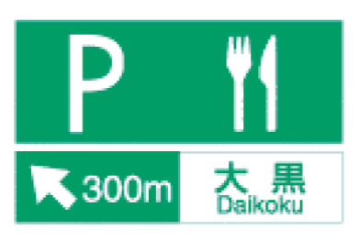
サービスエリアの図記号
抽象化された図形によるデザイン
瞬時に表示内容を認識できる
記号表現とパターン表現の混在
パターン表現は常に具体的/直接的であればいいわけではない
Notes:
●一枚前のスライドから配布不可画像を省いたもの．

Slide 3
提喩
全体と部分の関係で構成された比喩。全体の呼称を提示してひとつの名称にかえる（「花」で「さくら」を表す類）
一つの名を提示して全体を表す。（「パン」で食物全体をさす類。）
暗喩＝隠喩
たとえを用いながら表現面にその形式を表さない（「如し」「ようだ」等を用いない。例「頭に霜を置く」

Slide 4
直喩
「あたかも」「さながら」「如し」「たとえば」などの語を用いてたとえるものとたとえられるものを直接比較する
例：堅きこと鉄の如し
比喩
物事の説明にこれと類似したものを借りて表現すること。隠喩、直喩。

Slide 5
図記号の修辞法
提喩に相当する表現方法
ある事物を表現するのに，それと意味的包含関係にある事物を代わりに用いる比喩
ナイフ，フォークの図でサービスエリアを表現する
隠喩に相当する表現方法
GUIにおけるゴミ箱アイコンは「ゴミを捨てる」という行為の隠喩
Notes:
●「隠喩に相当する～」の部分を山口先生と増原先生のスライドを参考に改変

Slide 6
交通標識の図表現(1)
(a)車両通行禁止の標識(日本)
(b)禁煙の標識(日本)
禁止や否定を表すために用いられる図記号(日本)

Slide 7
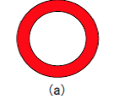
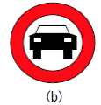
交通標識の図表現(2)
(a)すべての車両通行禁止(欧州)
(b)二輪車以外の車両通行禁止(欧州)
記号の恣意性
記号表現と命題の対応付けは恣意的である
○,×による表現が常に肯定，否定(禁止)に対応づけられるわけではない
情報表現のデザイナーは受け手側の解釈の枠組みに注意を払う必要がある

